Slide 1
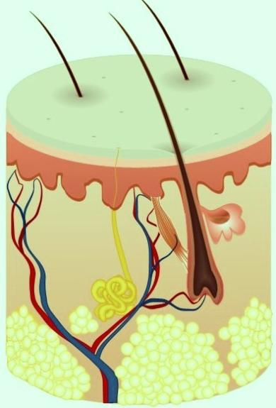
СТРОЕНИЕ И ФУНКЦИИ КОЖИ
Мамедова С.А.
Учитель биологии
МБОУ «Средняя школа №6»

Slide 2
«ЗНАЕТЕ ЛИ ВЫ…?»
«…что поверхность кожи человека в среднем составляет около 2-х м² и эту площадь необходимо знать при назначении некоторых лекарств и лечебных процедур»
«…что чистая кожа выделяет вещества, которые растворяют белки бактерий»

Slide 3
«…что на 1 см² грязной кожи помещается 40000 микробов, и во время мытья с кожи снимается 1,5 миллиарда микробов»
«…что за 1 мин. через кожу проходит 460 миллилитров крови»
«…что человек в сутки выделяет столько тепла, что хватит, чтобы довести до кипения 33 литра ледяной воды».

Slide 4
Вопросы для работы в парах
Вспомнить к какому классу позвоночных относится человек?
Сравните строение кожи этих животных со строением кожи человека.
Запишите основные термины по теме в тетрадь, зарисуйте схему строения кожи человека.

Slide 5
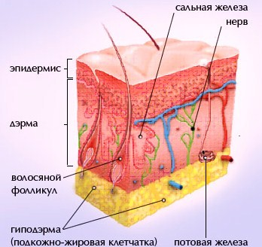
Строение кожи человека
Эпидермис– надкожница
Дерма- собственно кожа
Гиподерма– подкожно-жировая клетчатка

Slide 6
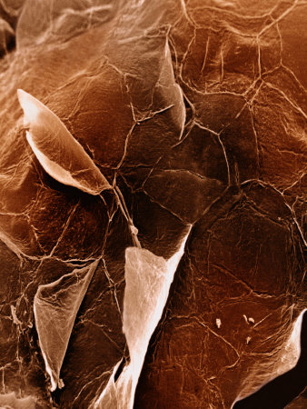
Почему клетки кожи существуют в воздушной среде?
Наружный слой кожи состоит из мертвых клеток, которые могут существовать и в воздушной среде, они защищают глубокие слои клеток эпителиальной и соединительной тканей.

Slide 7


Валеологическая пауза
«Гимнастика судьбы»

Slide 8
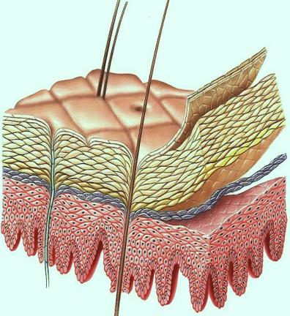
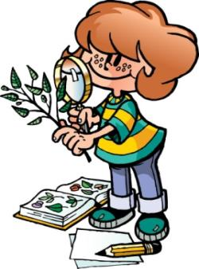
Работа в группах
Оборудование :
лупа

Slide 9
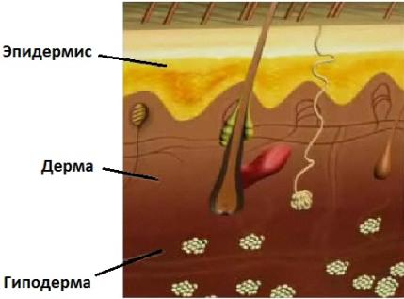
Кожа –это …
Кожа – это наружный покров тела, который надежно защищает все находящиеся под ней органы от механических, химических повреждений, препятствует потере воды организмом, проникновению бактерий.

Slide 10
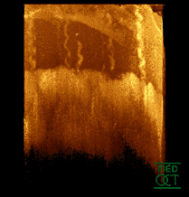
Оптическая томограмма кончика пальцев

Slide 11
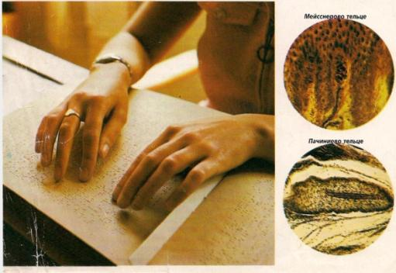
Узнай предмет
Шарик
Винтик
Шуруп
Гвоздь

Slide 12
Строение и функции кожи
Слой кожи |  | Функция
Эпидермис | Роговой слой (мертвые клетки)-ногти. Ростковый слой. | Защита от механических повреждений; регуляция поглощения УФ – лучей (клетки могут откладывать пигмент меланин)
 | Живые клетки (многослойный плоский эпителий)

Slide 13
Слой кожи |  | Функция
Собственно кожа (дерма) | Клетки и волокна | Придают эластичность
 | Потовые железы (в виде трубочек и клубочков) | Терморегуляция Выделение
 | Сальные железы | Выделение Защита
 | Волосяные луковицы | Образование волос
 | Кровеносные сосуды | Питание клеток кожи, терморегуляция
 | Рецепторы (термические и механические) | Восприятие раздражения

Slide 14
Строение и функции кожи
Слой кожи |  | Функция
Подкожная клетчатка (гиподерма) | Жировые клетки | Защита от переохлаждения, смягчение ушибов и сотрясений, запас питательных веществ

Slide 15
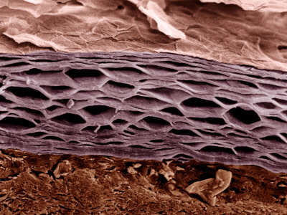
Микроскопическое строение кожи человека
эпидермис
Дерма
гипоДерма

Slide 16
РЕФЛЕКСИЯ
Чему научились?
Что получилось?
Ваше настроение

Slide 17
Домашнее задание
1. Изучить статьи §39, уметь работать с таблицами и схемами.
2. Подготовить ответы на вопросы с.208.
3. Индивидуальные занятия по гигиене.

Slide 18

Желаю вам успехов!

Slide 19
Использованные источники информации
Демьянков Е.Н. «Биология. Мир человека» (задачи. Дополнительные материалы) – М.: Владос. 2004;
Ионцева А.Ю. Торгалов А.В. Биология в схемах и таблицах –М. 2011; Резанова Е.А., Антонова И.П., Резанов А.А. Биология человека –М.: «Издат – Школа» 1998;
Рохлов В.С, Никишов А.И. «Человек и его здоровье» (дидактический материал) – М.: «Илекса»,2001;
Соколова Н.Г. «Строение тела человека. От макушки до пяток» - Ростов-на-Дону «Феникс»,2007;
Чередникова Г.В. Биология человека. Поурочные планы по учебнику Д.В.Колесов, Р.Д. Маш, И.Н. Беляев Биология.
Человек. 8кл.- Волгоград: Учитель,2007;
Универсальный иллюстрированный справочник для всей семьи «Древо познаний»

Slide 20
Ссылки на использованные изображения
http://ru.wikipedia.org/wiki/%CA%EE%E6%E0http://ru.wikipedia.org/wiki/%CA%EE%E6%E0
http://upload.wikimedia.org/wikipedia/ru/1/14/%D0%A1%D1%82%D1%80%D0%BE%D0%B5%D0%BD%D0%B8%D0%B5_%D0%BA%D0%BE%D0%B6%D0%B8_%D0%BE%D0%B1%D0%BB%D0%B5%D0%B3%D1%87%D0%B5%D0%BD%D0%BD%D0%B0%D1%8F_%D0%BA%D0%B0%D1%80%D1%82%D0%B8%D0%BD%D0%BA%D0%B0.jpg
http://yandex.ru/yandsearch?text=%D0%BA%D0%B0%D1%80%D1%82%D0%B8%D0%BD%D0%BA%D0%B8%20%D0%BA%D0%BE%D0%B6%D0%B0%20%D1%87%D0%B5%D0%BB%D0%BE%D0%B2%D0%B5%D0%BA%D0%B0&from=fx3&clid=46510&lr=11193

